Slide 1
KURS ANIMACJI MODLITWY CHARYZMATYCZNEJ
Prowadzenie modlitwy wspólnotowej

Slide 2
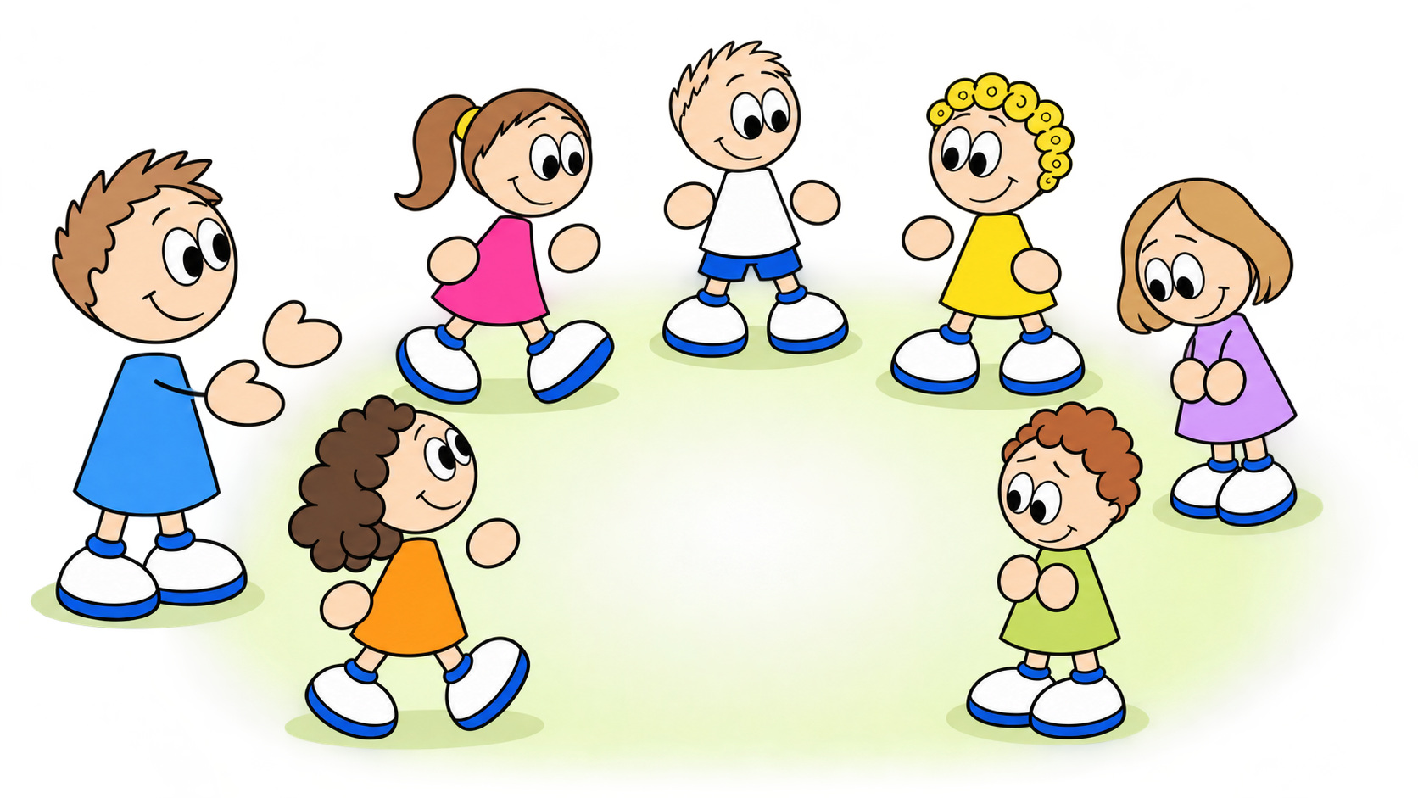
Cel spotkania
Sposób prowadzenia zależy od celu, uczestników i typu spotkania. Zawsze chodzi o spotkanie z Bogiem.

Slide 3
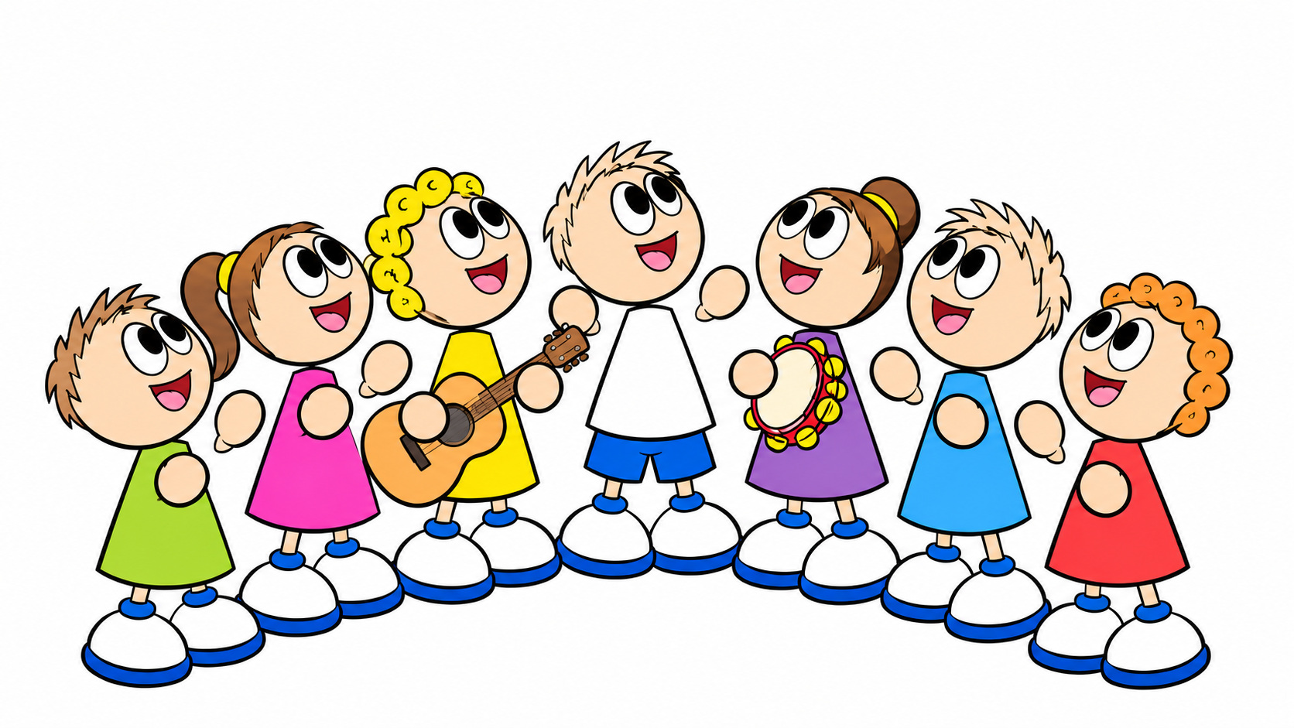
Jeden głos, jeden cel
Wspólnota jednoczy głos i pragnienie, aby spotkać się z Bogiem w uwielbieniu (2 Krn 5,11–14; Dz 2,46–47).

Slide 4
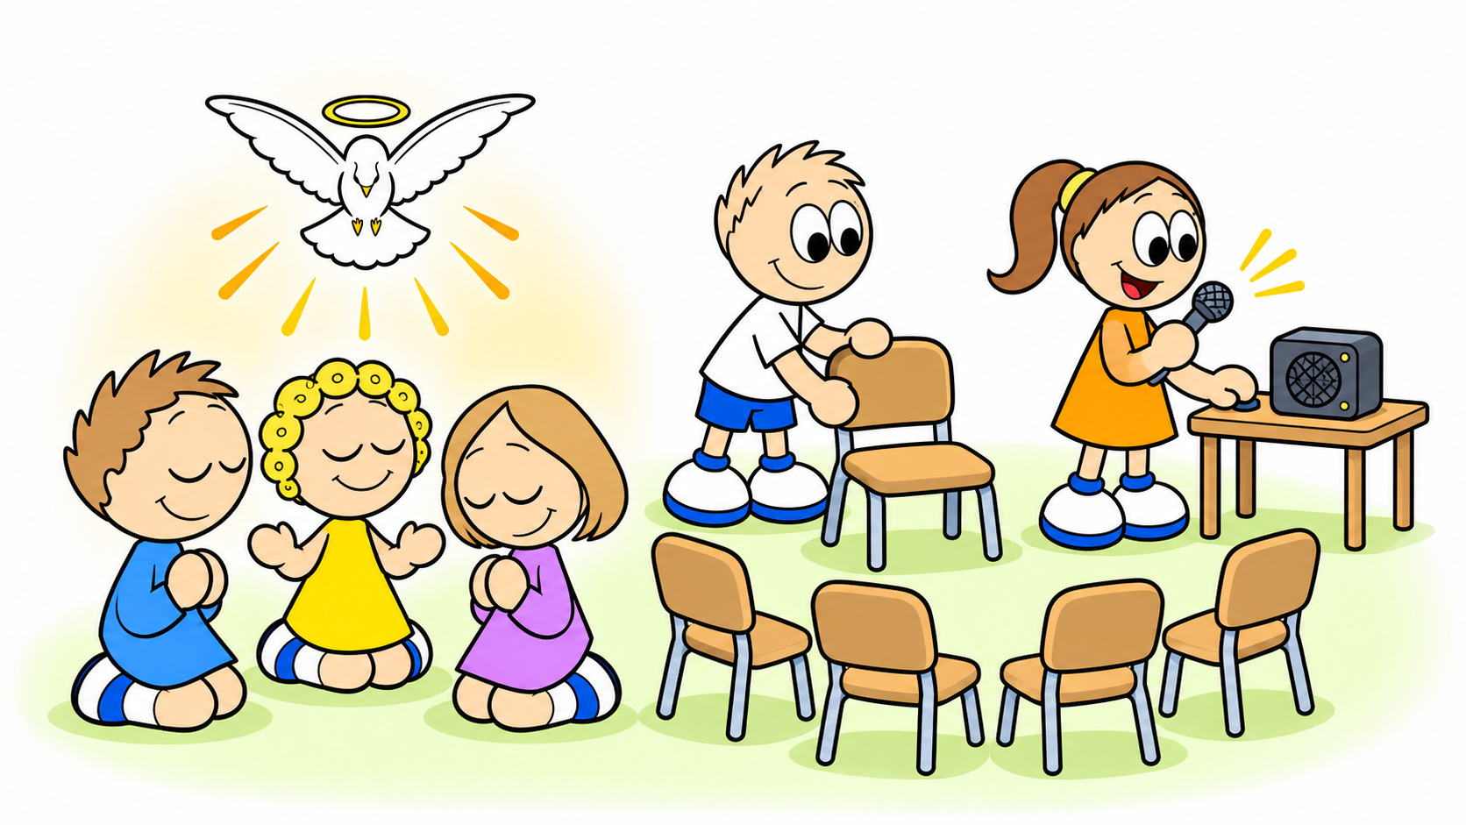
Przygotowanie spotkania
Przygotowanie duchowe obejmuje modlitwę ekipy, a praktyczne przygotowanie miejsca i nagłośnienia.

Slide 5
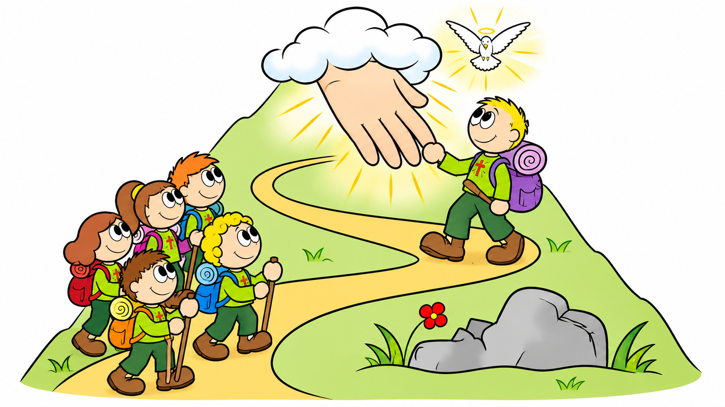
Duch Święty prowadzi
Prowadzący usuwa się w cień, aby Duch Święty prowadził wspólnotę w uwielbieniu.

Slide 6
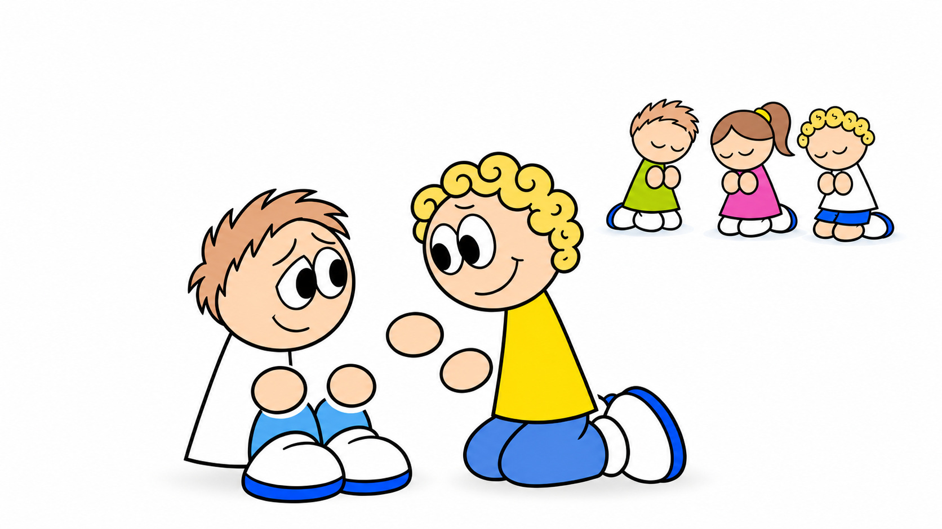
Pokora i miłość
Prowadzący zachęca i nadaje jasny kierunek, ale nie manipuluje atmosferą, nie straszy ani nie oskarża.

Slide 7
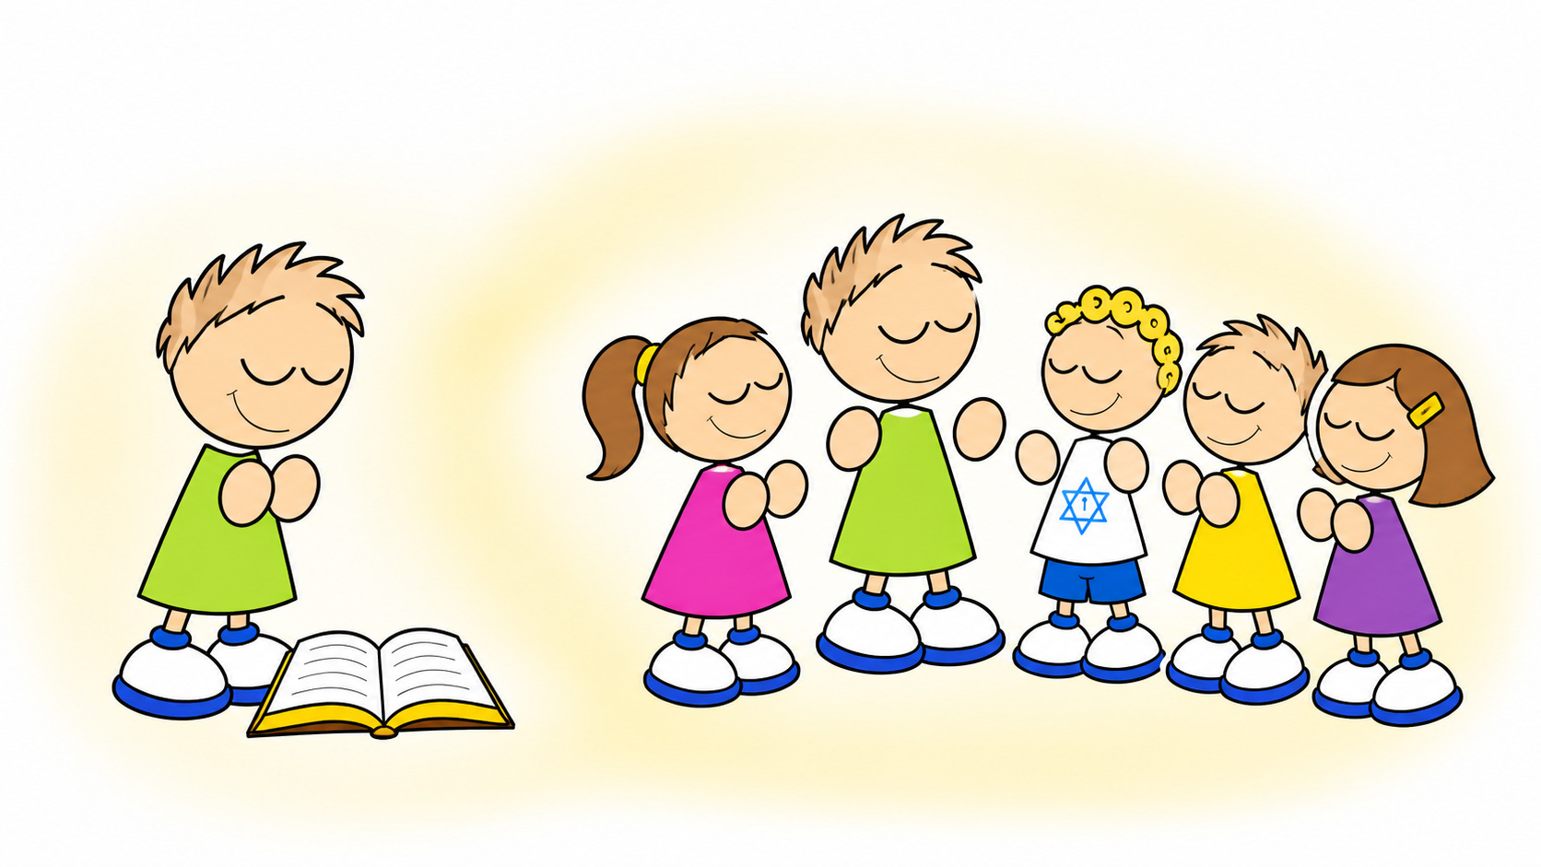
Człowiek modlitwy
Nie można prowadzić innych w modlitwie bez własnego, osobistego spotkania z Bogiem.

Slide 8
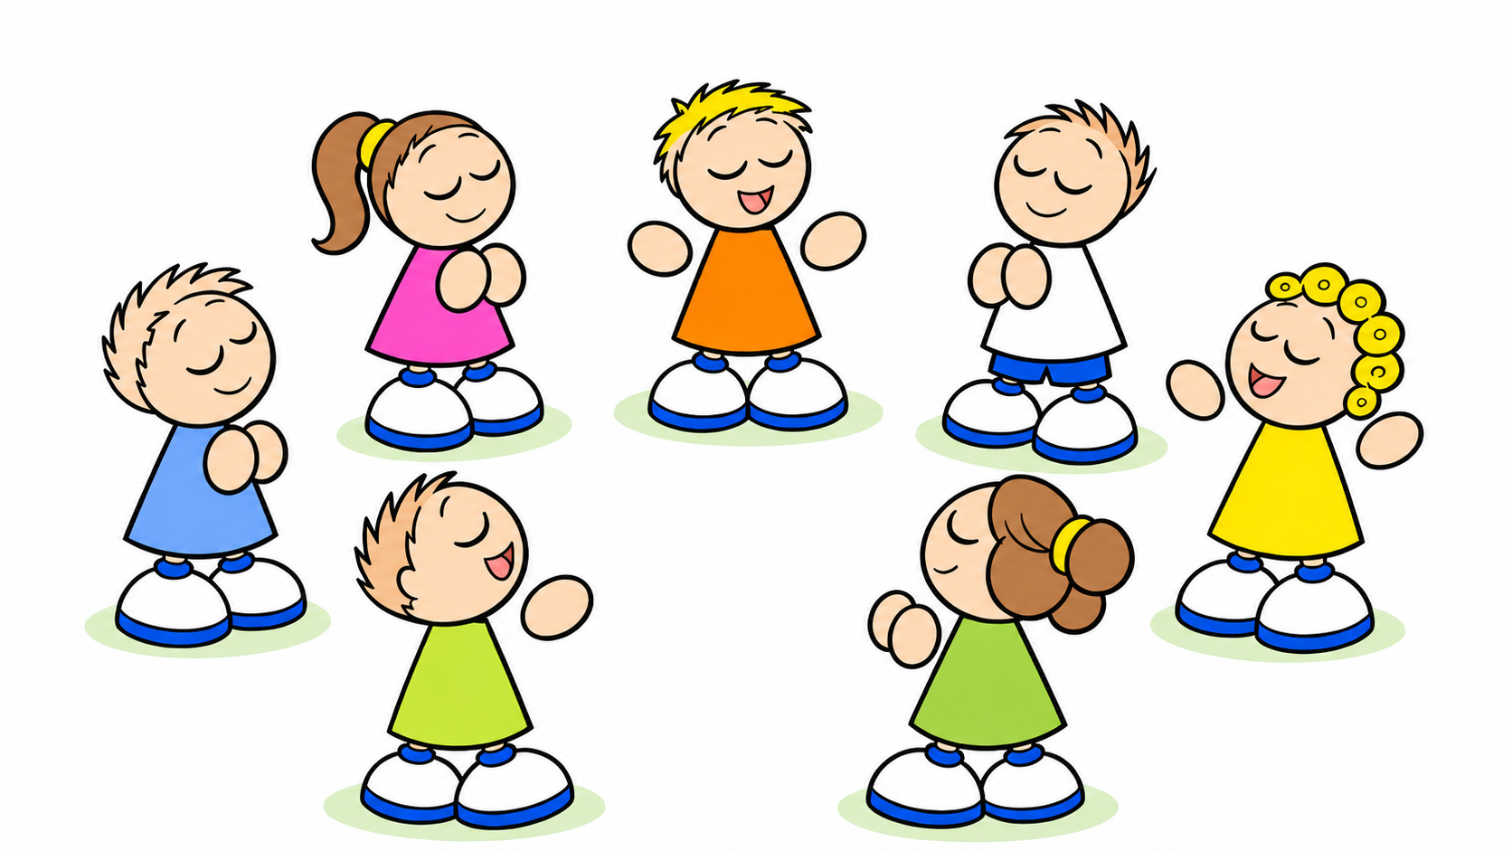
Wspólna odpowiedzialność
Jakość spotkania zależy od modlitwy, otwartości i zaangażowania każdego uczestnika.

Slide 9
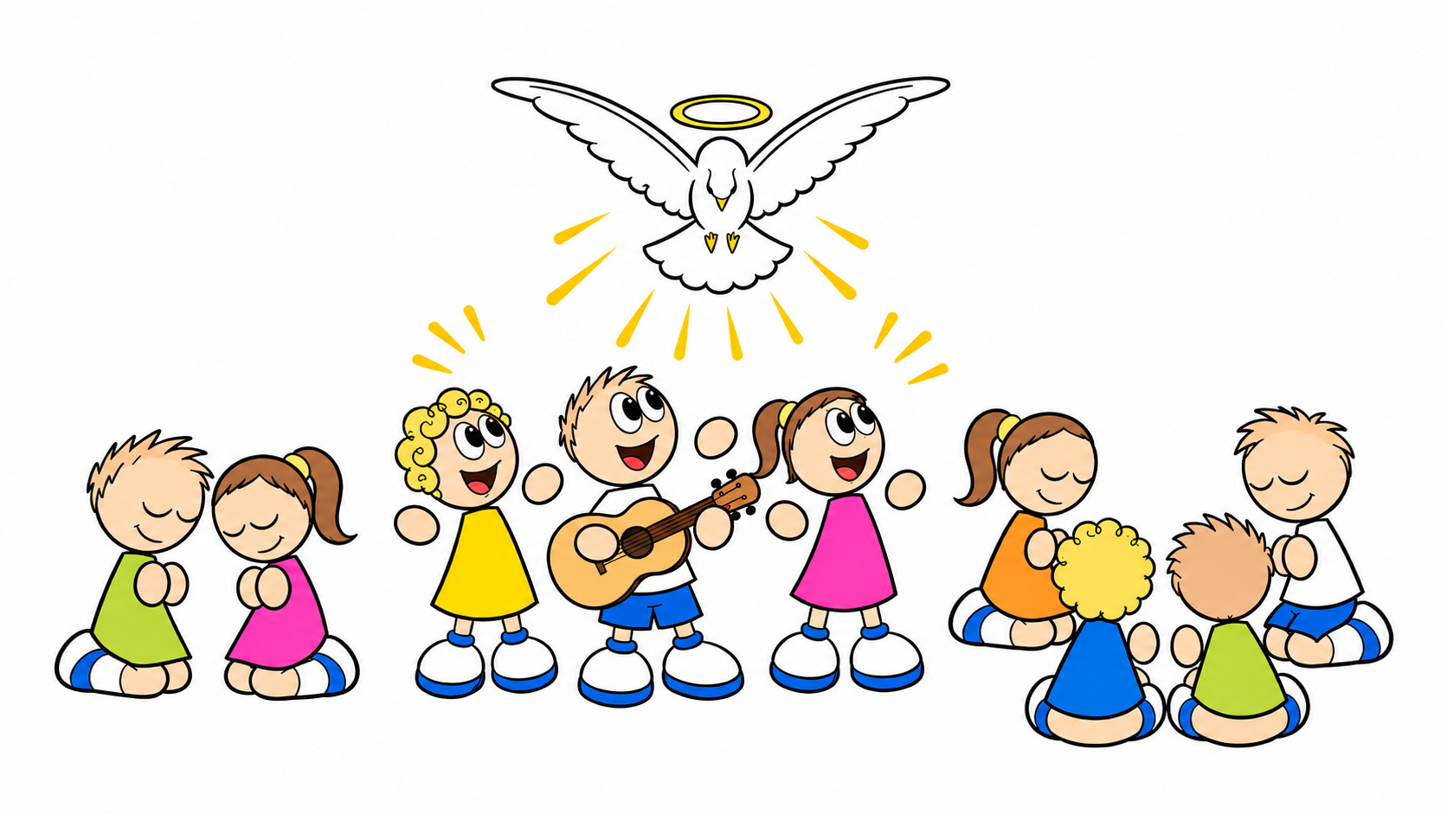
Porządek spotkania
Przygotowanie prowadzi przez wejście w modlitwę i kerygmat do wspólnego zakończenia.

Slide 10
DUCH ŚWIĘTY JEST DUCHEM PORZĄDKU

